Slide 1
Portierung eines Laufplaners für sechsbeinige Laufroboter in das Robot Operating System
Fakultät für Informatik
Kolloquium der Bachelor-Thesis Daniel Koch
Erstkorrektor: Prof. Dr. Thomas Ihme Zweitkorrektor: Prof Dr. Jörn Fischer
Mannheim, 05.08.2020

Slide 2
Gliederung
Aufgabenstellung
Warum ein neuer Laufplaner?
Grundlagen
Verwandte Arbeiten
Konzept
Implementierung
Testen der Ergebnisse
Zusammenfassung & Ausblick

Slide 3
Aufgabenstellung
Thema: Laufplanung (Random Sampling) von 6-beinigen Laufrobotern
Bestehender Laufplaner (André Herms, Uli Ruffler)
Roboter: Lauron III
Software: OpenInventor
Neuer Laufplaner
Roboter: Akrobat
Software: Robot Operating System, Gazebo

Slide 4
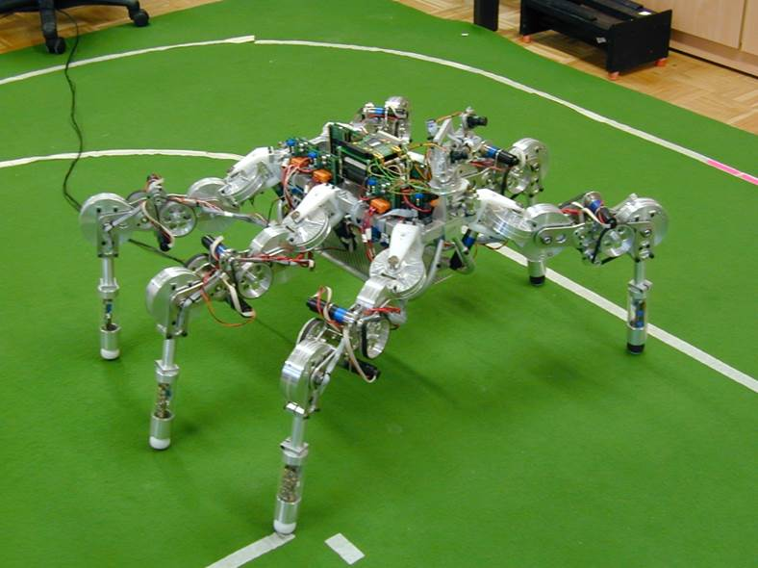
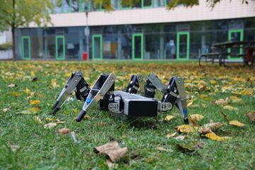
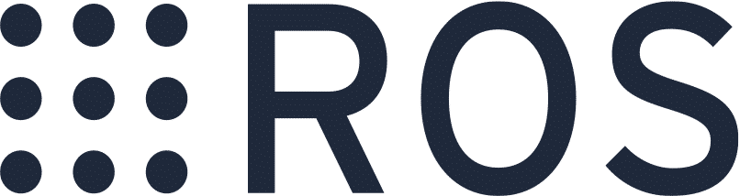


Aufgabenstellung
Bestehender Laufplaner
Neuer Laufplaner
Lauron III
Akrobat

Slide 5
Warum ein neuer Laufplaner?
Realere Simulation in Gazebo durch Physik-Engine: → Open Dynamics Engine (ODE)
Nutzung des Planers auf realem Roboter unkompliziert möglich → Akrobat nutzt das Robot Operating System
Roboter Operating System → Netzwerk-Transparenz, große Anzahl an verfügbaren Packages, flexibles Bausteinsystem, Open Source

Slide 6
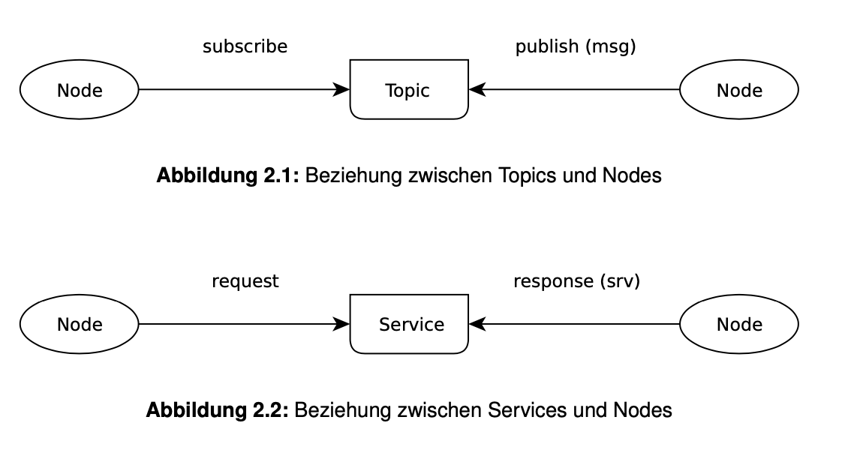
Grundlagen: Frameworks
Robot Operating System (ROS)
Meta-Betriebssystem
Framework zur Entwicklung von Robotern
Packages
Nodes
Topics / Services
ROS-Master
Bags
Robotermodelle (urdf)

Slide 7
Grundlagen: Frameworks
Gazebo
Robotersimulation
Hohe Kompatibilität zu ROS
Visualisierung mittels OpenGL
Austauschbare Physik-Engine (Open Dynamics Engine, Bullet, Simbody, DART)
Welt: Modelle, Körper, Gelenke, Sensoren

Slide 8
Grundlagen: Laufplanung
Reguläre Laufmuster
Slow wave gait
Ripple gait
Tripod gait
Freie Laufmuster
Random Sampling

Slide 9
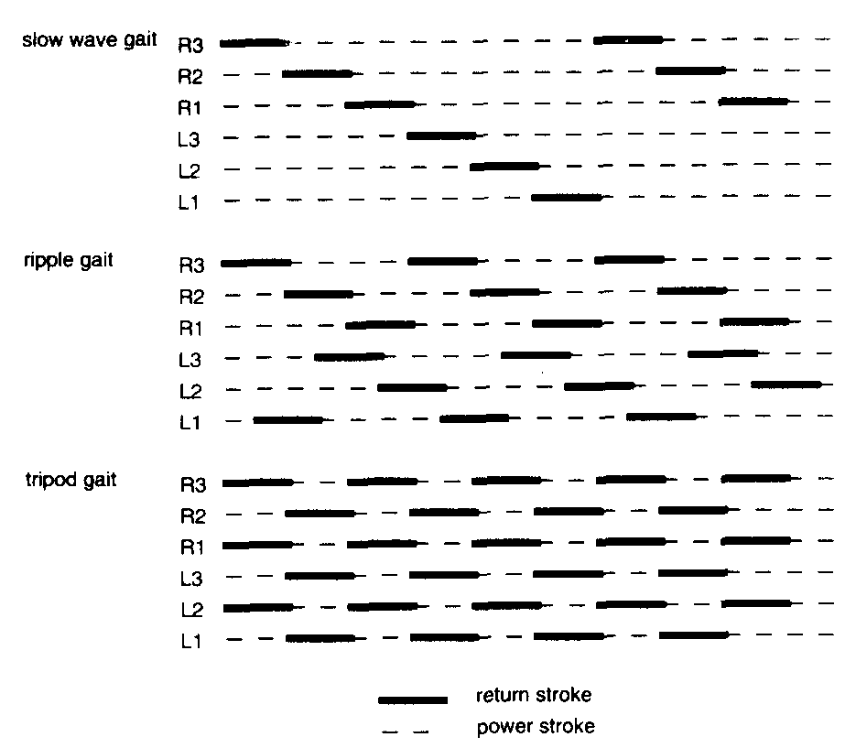
Grundlagen: Laufplanung
Reguläre Laufmuster: Slow wave gait , ripple gait, tripod gait
Power stroke (Unterstützung)
Return stroke (Umsetzung)

Slide 10
Grundlagen: Laufplanung
Freies Laufmuster: Random Sampling
Zufällige Generierung einer großen Anzahl an gültiger Lösungen, von denen die beste Lösung übernommen wird.
Festlegung des Pfades zum Ziel
Schrittweise Näherung an das Ziel
Berechnung des zulässigen Bereichs des Mittelpunkts
Auswahl der nächsten Fuß-Konfiguration
Berechnung des Mittelpunkts und der Bewegungsdauer
Bewertung der Lösung

Slide 11
Grundlagen: Kinematik
Direkte Kinematik
Gegeben: Winkel der Gelenke
Gesucht: Position des Endeffektors
Inverse Kinematik
Gegeben: Position des Endeffektors
Gesucht: Winkel der Gelenke

Slide 12
Verwandte Arbeiten
Globaler Laufplaner nach André Herms
Vergleich verschiedener Algorithmen
Parallelisierbarkeit
Speicherbedarf
Anytime-Fähigkeit
Allgemeine Anwendbarkeit
Algorithmen: Random Sampling, Greedy Verfahren, Branch and Bound, Lokale Suche, Tabu Suche, Simulated Annealing, Genetische Algorithmen

Slide 13
Verwandte Arbeiten
Globaler Laufplaner nach André Herms
Gewinner: Random Sampling
Parallelisierbarkeit: unabhängige Generierung
Speicherbedarf: nur die beste Lösung wird übernommen
Anytime: sobald eine Lösung generiert ist
Allgemeine Anwendbarkeit: lässt sich auf jedes Problem der Laufplanung anwenden; je länger der Algorithmus läuft, desto besser

Slide 14
Verwandte Arbeiten
Globaler Laufplaner nach André Herms
Entwicklung eines Laufplaners in Open Inventor
Objektorientierte Programmierung (World, Terrain, Eyes, Robot)
Landschaft als Höhenkarte
Konfigurationsdatei für Robotermodelle
Fußkonfiguration als Bitlogik
Fußkonfiguration und Position getrennt gespeichert

Slide 15

Verwandte Arbeiten

Slide 16
Verwandte Arbeiten
Inkrementeller Laufplaner nach Uli Ruffler
Basierend auf der Lösung von André Herms
Optimierung und Weiterentwicklung zu einem inkrementellen Laufplaner
Grundlagen zur Stereobildverarbeitung

Slide 17
Konzept
Software
Robot Operating System
ROS-Packages: Gazebo, ros_control, tf
Sonstige Libraries: pugixml (C++)
Features
Trennung von Hardware und Simulation
Laufplanungsdaten werden generiert und über xml eingelesen.

Slide 18
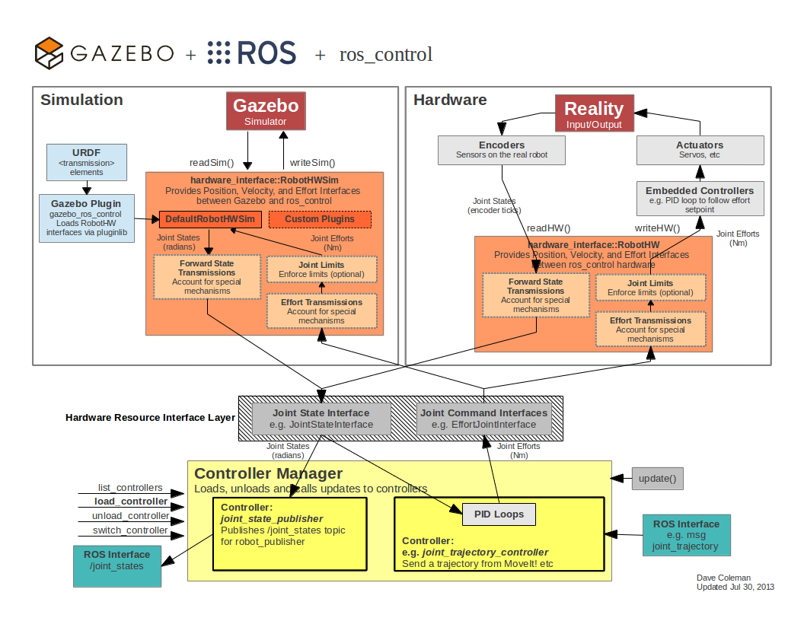

Slide 19
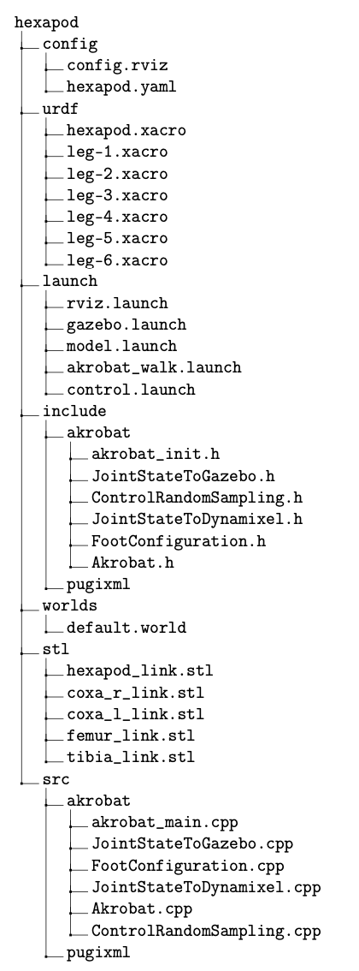
Implementierung
Schritt 1/6: ROS-Paket erstellen
Quellcode: src, include
Roboter-Modell: urdf, stl
Gazebo-Welten: worlds
Config für ros_control: config
Startskripte: launch

Slide 20
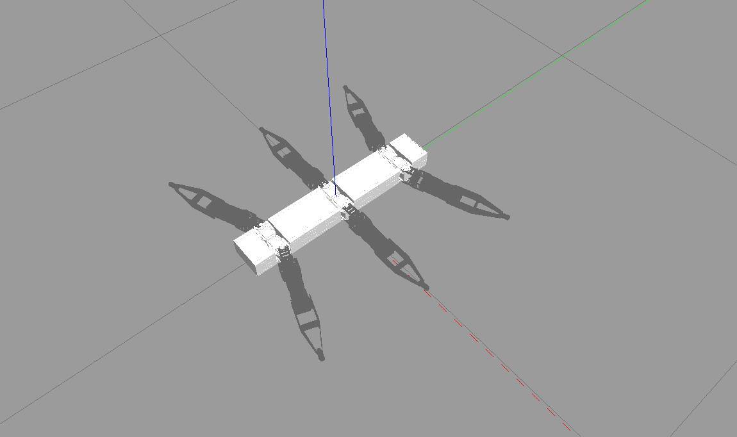
Implementierung

Slide 21
Implementierung
Schritt 2/6: Aufsetzen der Ausgangsposition im ROS-Loop
Berechnung der Transformation vom obersten Gelenk zum Fuß mit direkter Kinematik, so dass der Roboter steht (→ Ausgangsposition).
Berechnung der Winkel der Ausgangsposition mit inverser Kinematik
Eintragung der berechneten Winkel in Topic goal_joint_states (→ Bewegung der Gelenke)

Slide 22
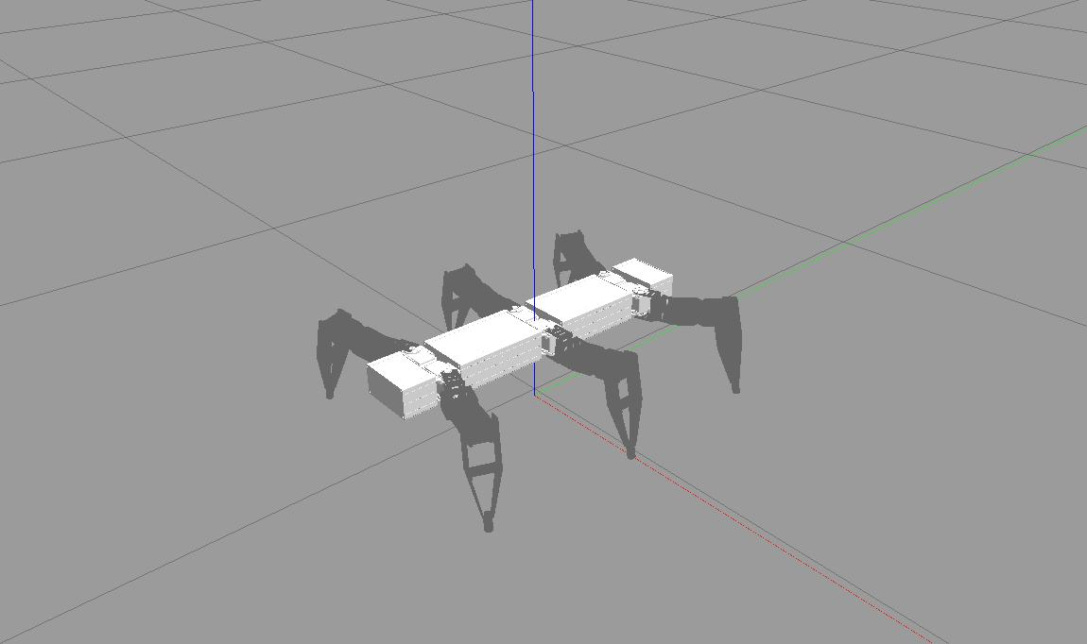
Implementierung

Slide 23
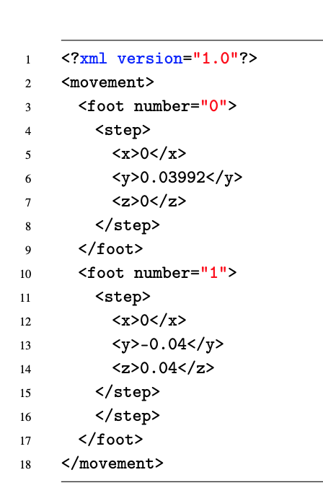
Implementierung
Schritt 3/6: Generierung von Bewegungen
6 Füße als <foot>
x Schritte pro Fuß als <step>
<x>, <y> und <z> als relativer Punkt vom Fuß aus

Slide 24
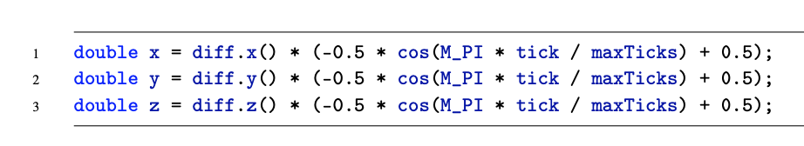
Implementierung
Schritt 4/6: Abspielen von Bewegungen im ROS-Loop
Schritte werden eingelesen und zwischengespeichert
Generierung der Zwischenwerte durch trigonometrische Funktion
maxTicks: Anzahl der Zwischenpositionen, z.B. 10
tick: Aktuelle Position

Slide 25
Implementierung
Schritt 4/6: Abspielen von Bewegungen im ROS-Loop
Berechnung der Transformation vom obersten Gelenk zum Fuß mit direkter Kinematik, so dass der Roboter steht (→ Ausgangsposition). + Addition der nächsten Zwischenposition
Berechnung der Winkel der Ausgangsposition mit inverser Kinematik
Eintragung der berechneten Winkel in Topic goal_joint_states (→ Bewegung der Gelenke)

Slide 26
Implementierung
Schritt 5/6: Aufsetzen des Tripod-Gaits
Speichern des Zustands in Array
1,4,5 starten in return stroke
2,3,6 starten in power stroke
Wechsel des Zustands nach jeder Bewegung

Slide 27
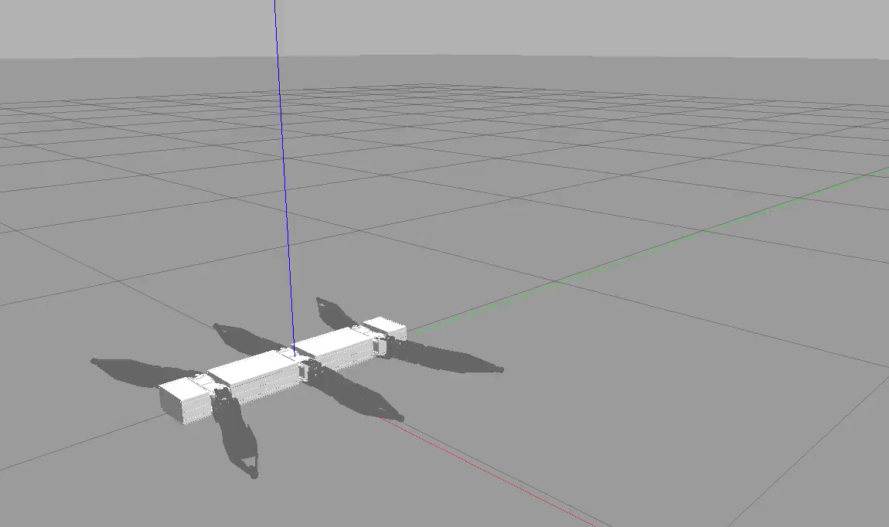
Implementierung

Slide 28
Implementierung
Schritt 6/6: Aufsetzen des Random Samplings
Portierung des Algorithmus von André Herms und Uli Ruffler
Abstrahierung der Fußkonfiguration in C++-Klasse
Nutzung des tf-Frameworks und Anpassung aller Maße
Veränderung der Zufallszahlengenerierung
Notes:
TODO zufallszahlen

Slide 29
Testen der Ergebnisse
Matplotlib für C++
Debugging
Grafische Auswertung
Auswertungen
Finden einer gültigen Fußposition beim Absetzen
Auswertung aller Fuß- und Körperbewegungen

Slide 30
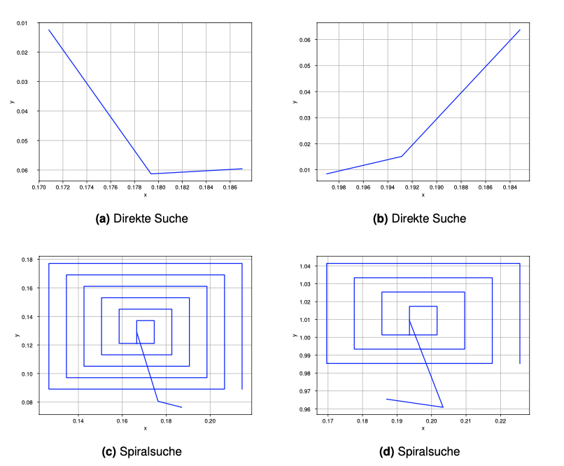
Testen der Ergebnisse
Finden einer gültigen Fußposition beim Absetzen

Slide 31
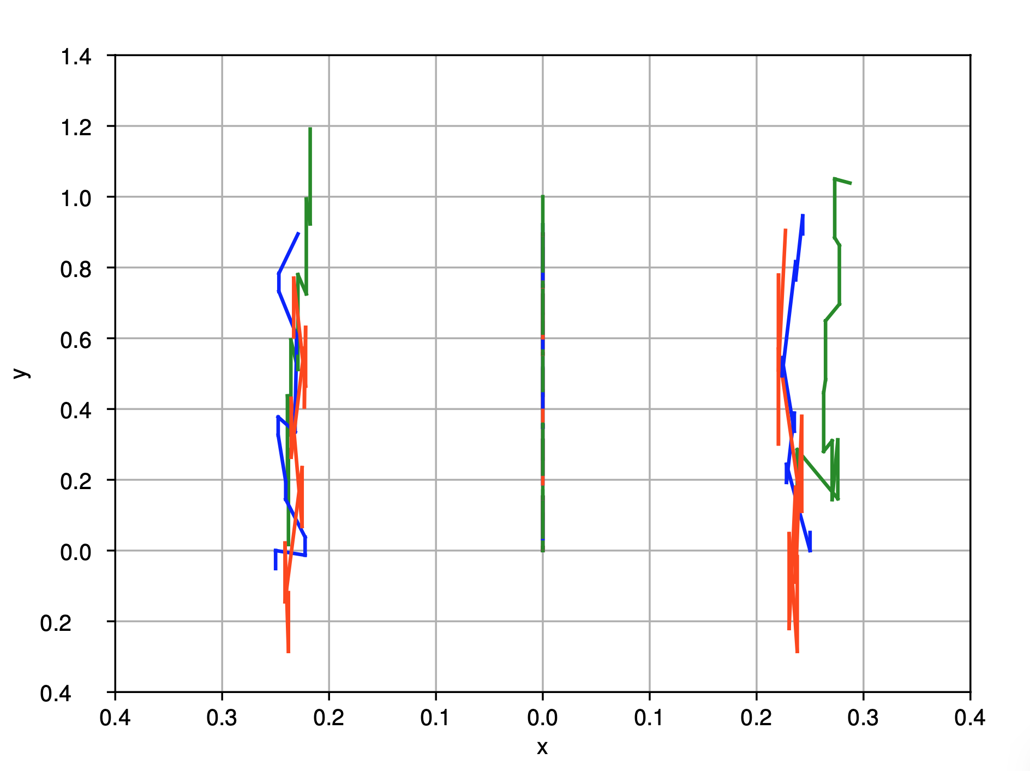
Testen der Ergebnisse
Auswertung aller Fuß- und Körperbewegungen

Slide 32
Zusammenfassung & Ausblick
Zusammenfassung
ROS-Paket mit Gazebo-Simulationsumgebung für die Laufplanung von sechsbeinigen Robotern
Leichte Nutzung auch auf echter Hardware
Ausblick
Virtueller Sensor für Simulation
Beschränkung auf sichtbares Gelände
Fußzwischenpositionen: Spline-Interpolation
Verarbeitung der Höheninformation für richtige Fußplatzierung

Slide 33
Fragen?

